Slide 1
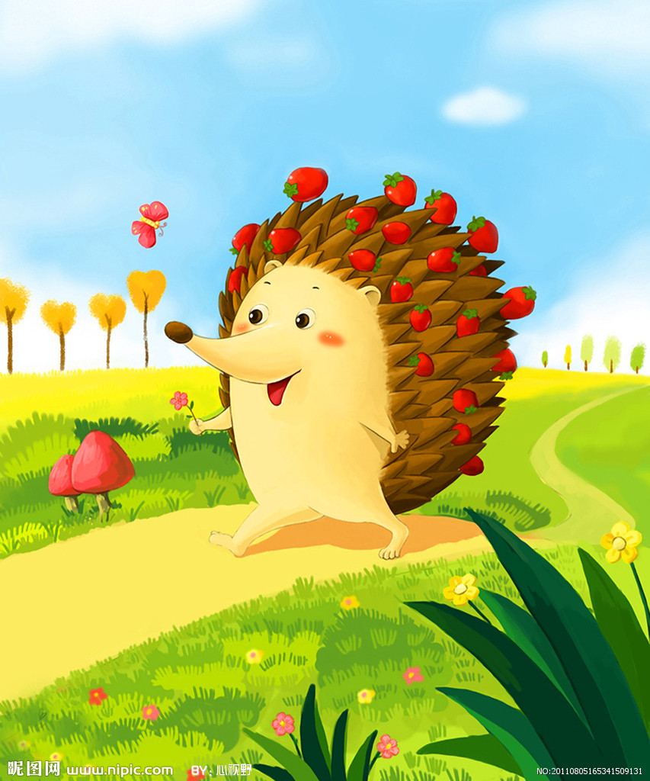

Slide 2
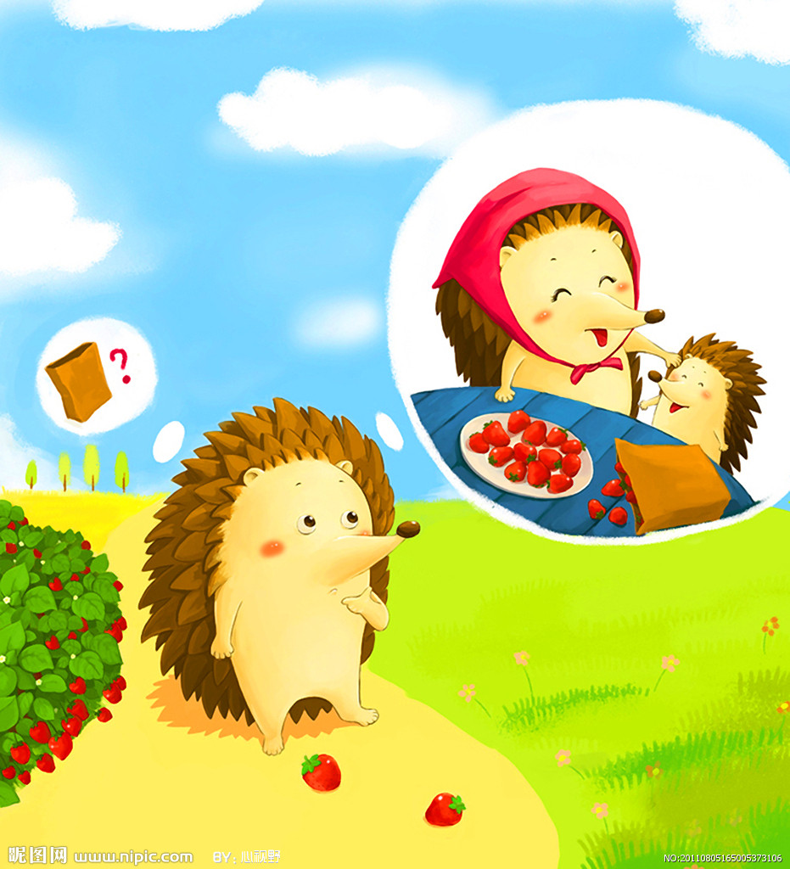

Slide 3
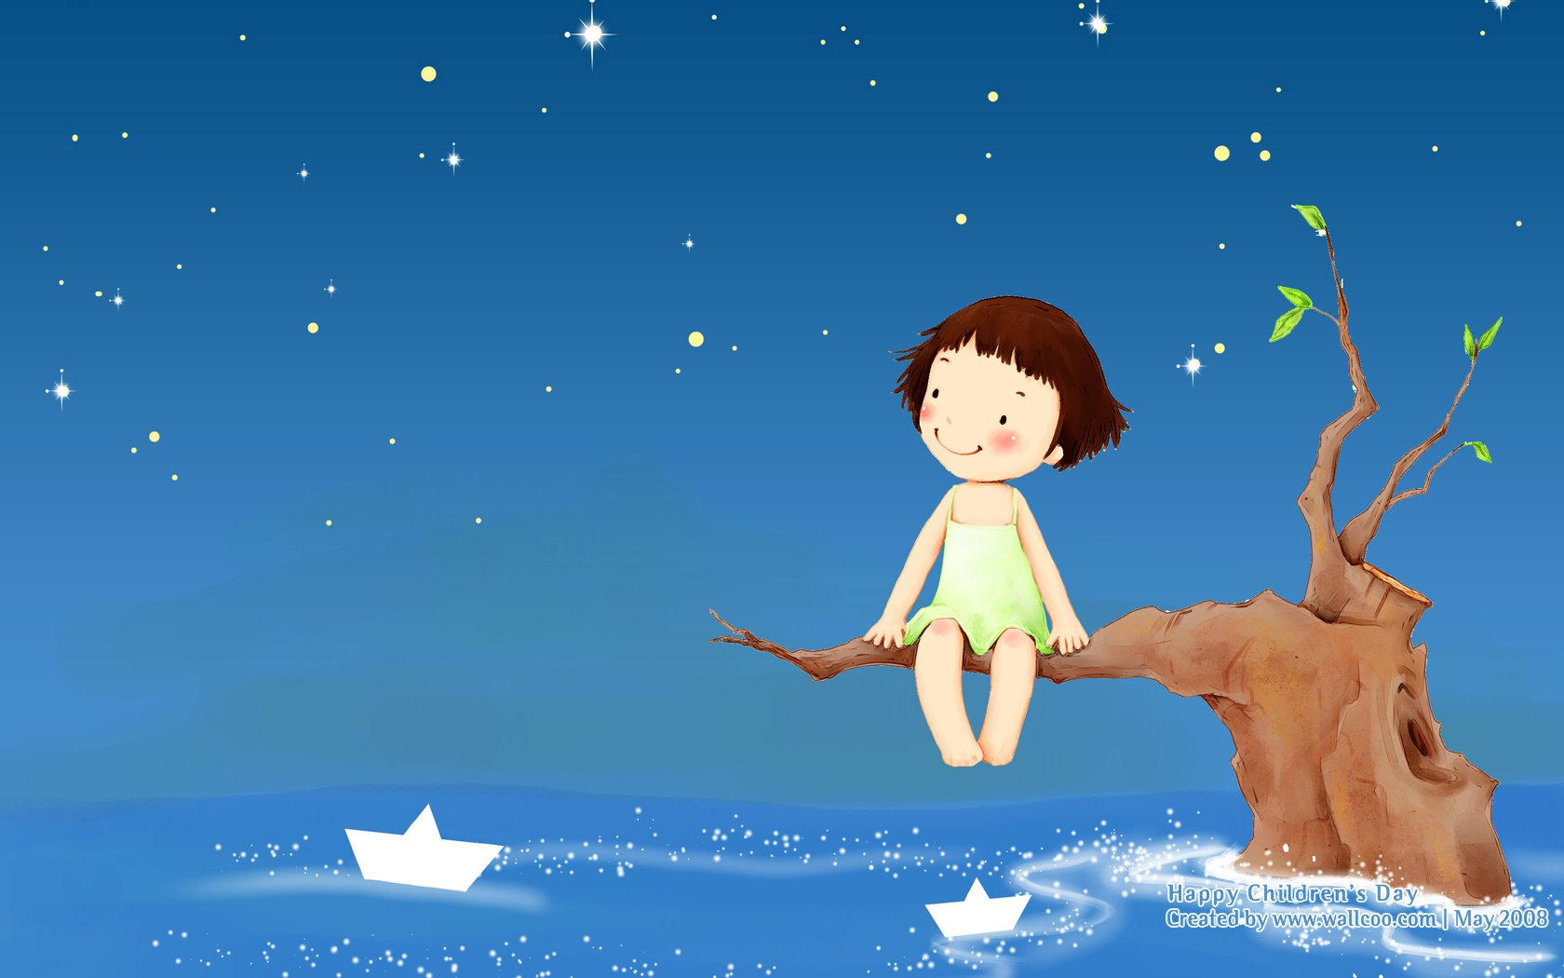
小刺猬 去理发
嚓擦擦 嚓擦擦
小刺猬
理完头发瞧瞧它
不是小刺猬，是个小娃娃

Slide 4
